Slide 1
Technology in everyday life
Lesson plan slides

Slide 2
Learning objectives
La vie en 2016
To consolidate the future tense.
To hypothesize what the world would be like in the future, thanks to technology.
Images, copyright © istockphoto.com

Slide 3
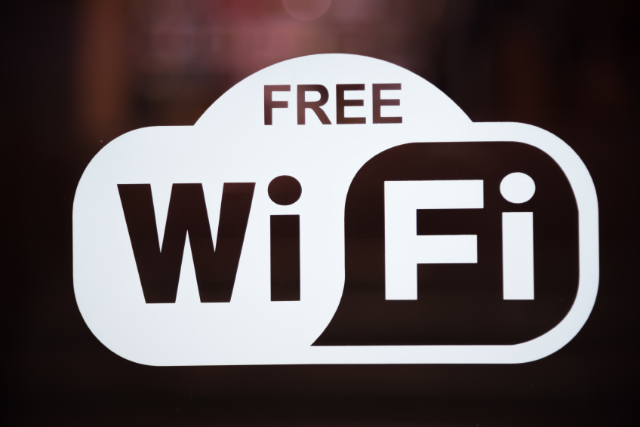
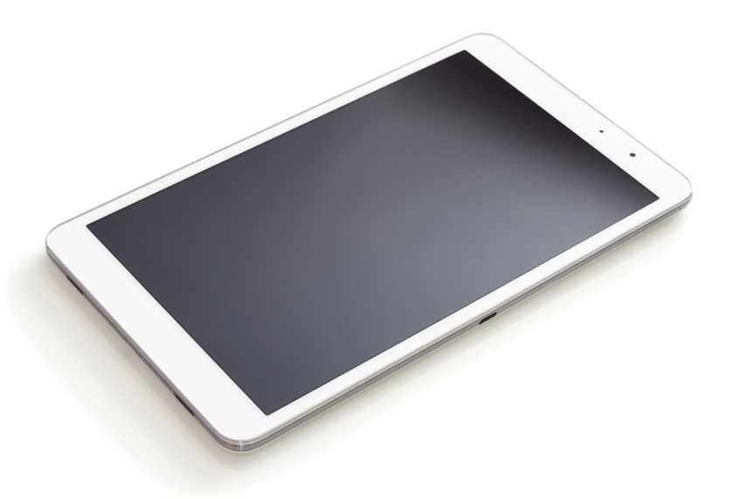
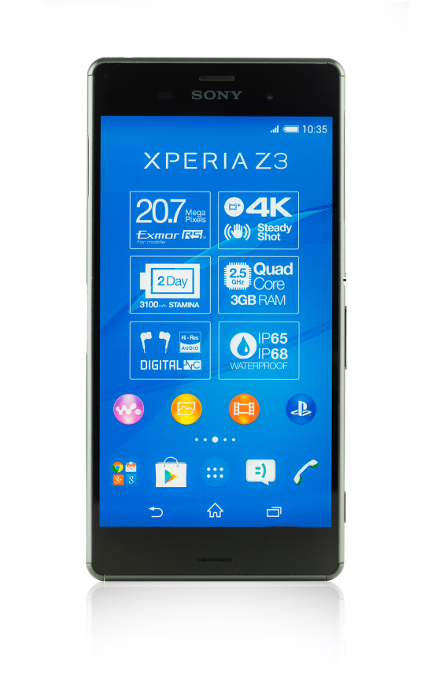
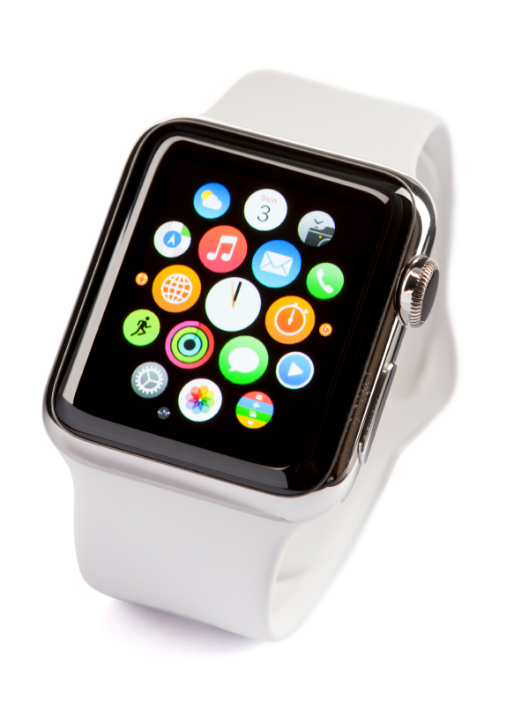
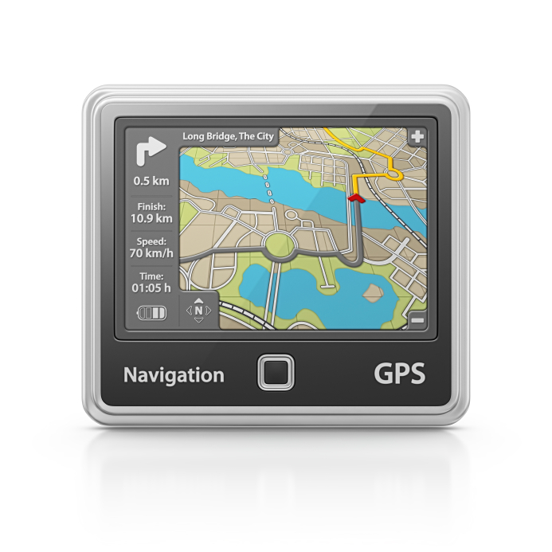
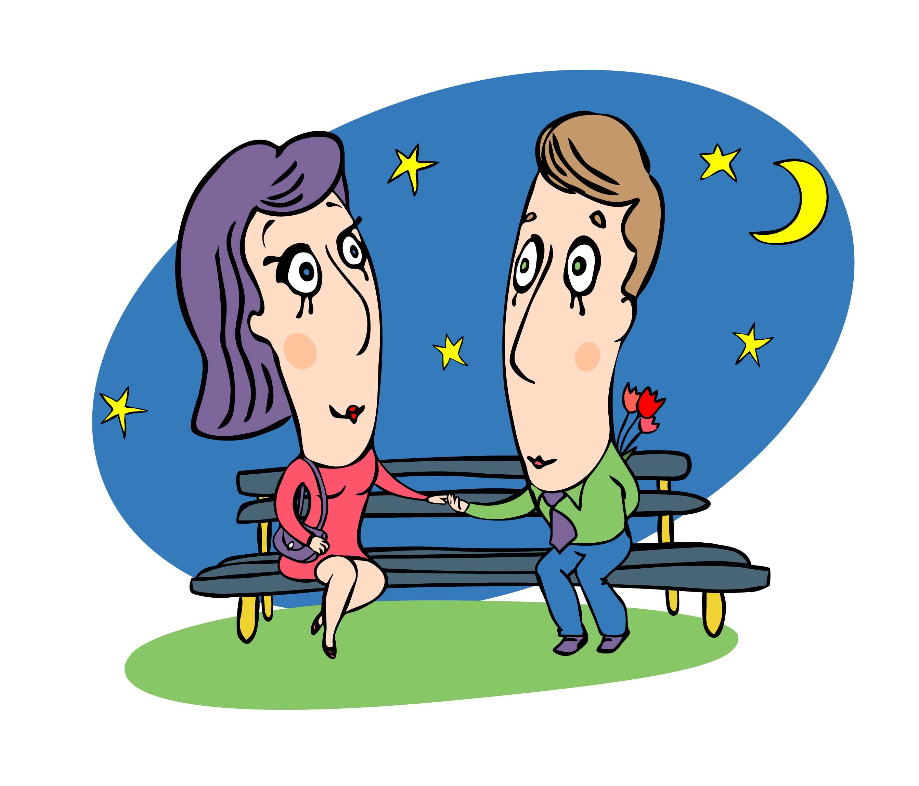
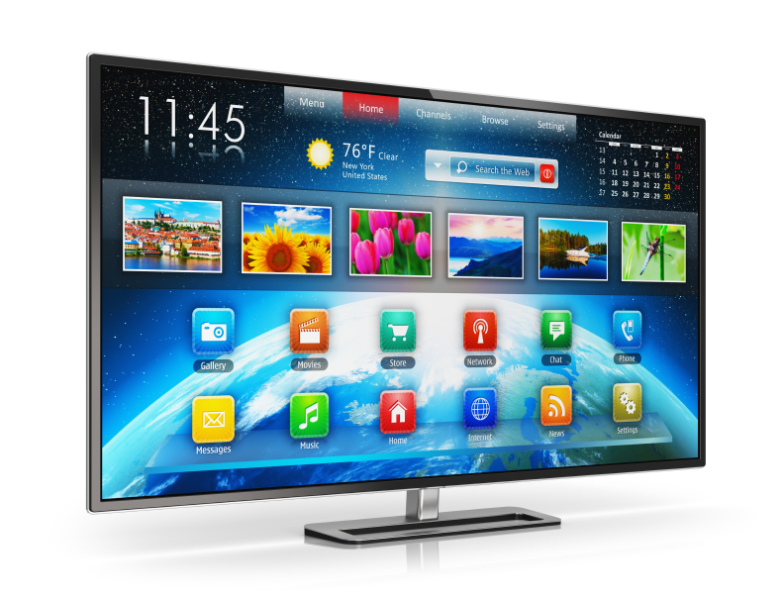
h
g
f
d
i
j
c
e
b
a
1. un site de rencontre
2. un GPS
3. le shopping en ligne
4. un téléphone portable
5. un site pour télécharger de la musique
6. une télévision avec l’accès à Internet
7. une montre avec l’accès à Internet
8. un site où on peut parler à quelqu'un et
voir son visage
9. un petit ordinateur plat
10. la capacité d’utiliser Internet sans branchement
b.
c. d.
e. f.
g. h.
i. j.

Slide 4
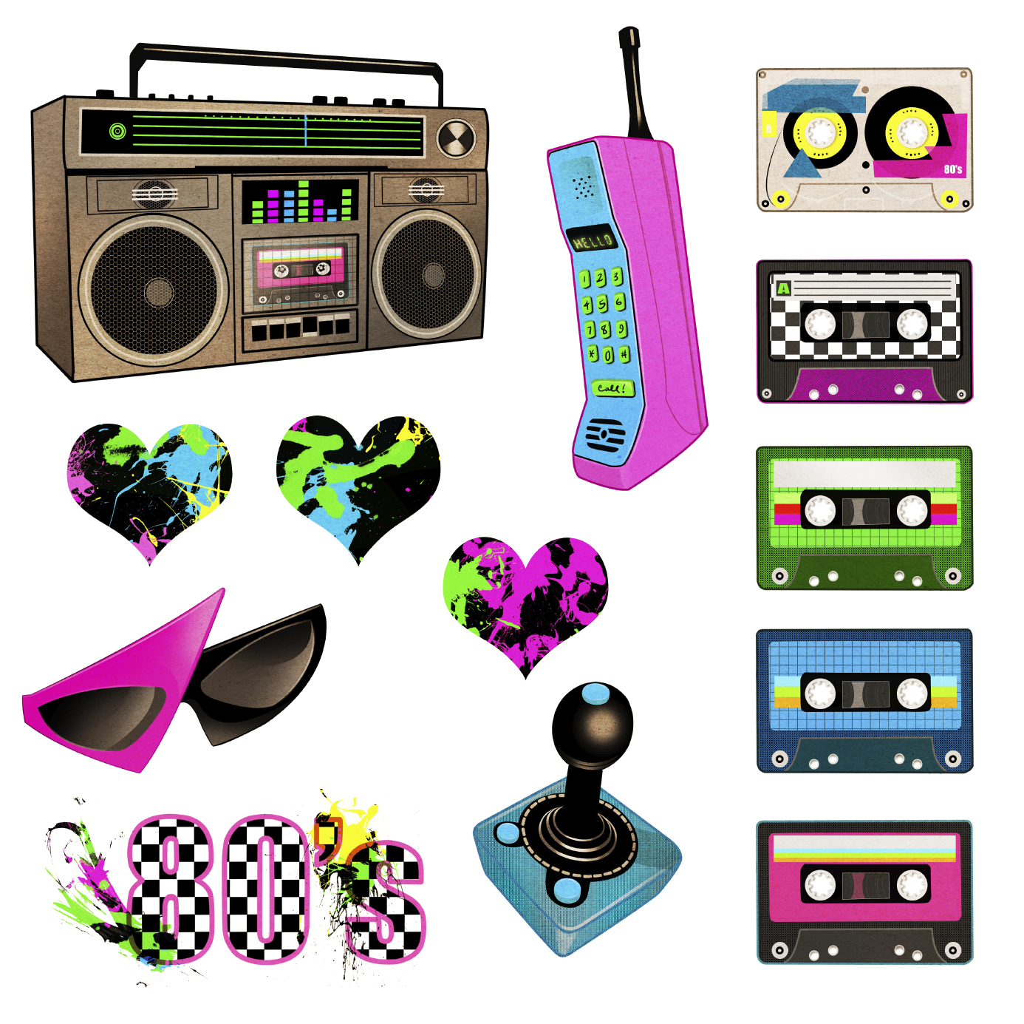
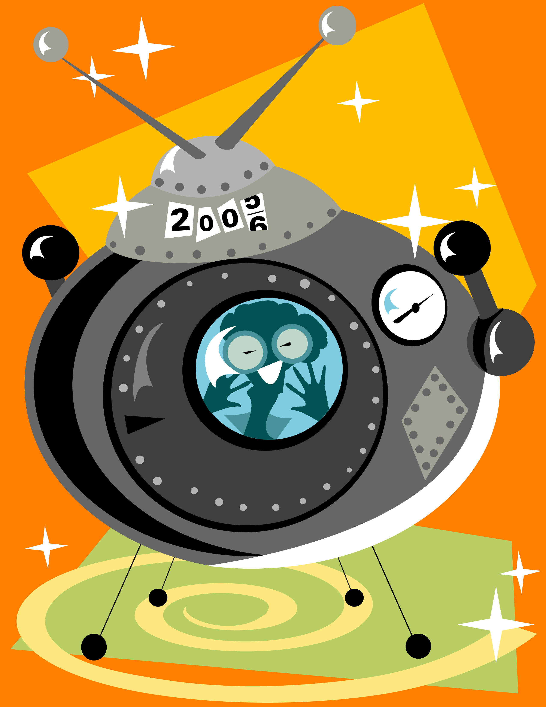
Imaginez....
Nous avons une machine à voyager dans le temps.
Nous sommes remontés dans le temps et c’est maintenant l’année 1980.
Il faut expliquer aux gens comment sera la technologie en 2016.

Slide 5
Forming the simple future
Simple future (will)
(endings)
ai
as
a
ons
ez
ont
Avoir
J’ai
Tu as
Il a/elle a
nous avons
vous avez
ils/elles ont

Slide 6
Infinitive + simple future endings
J’étudierai
J’habiterai
Je mangerai
Je finirai
Je vendrai*
(re verbs drop the last -e)
Simple future (endings)
ai
as
a
ons
ez
ont
Can you change these to the tu form of the verb?

Slide 7
Irregulars
être
ser
je serai
Simple future (endings)
ai
as
a
ons
ez
ont
aller
ir
j’irai
avoir
aur
j’aurai
faire
fer
je ferai
pouvoir
pourr
je pourrai
devenir
deviendr
je deviendrai

Slide 8
aura
Presque tout le monde (avoir) ........................... un téléphone portable.
Les téléphones portables (être) ........................... très petits.
Les tablettes (être) ........................... très populaires.
On (pouvoir) ........................... utiliser Internet sans branchements.
Les montres (exister) ........................... avec l’accès à Internet.
On ne (se perdre) ........................... plus grâce à un GPS dans la voiture.
Les gens (faire) ........................... le shopping sur Internet.
On (regarder) ........................... la télé en streaming.
Les télévisions (être) ........................... extrêmement plates.
On (télécharger) ........................... de la musique sur Internet.
On (rester) ........................... en contact avec les amis et la famille en
utilisant Facetime et Skype.
12. Beaucoup de personnes (se servir de) ........................... des sites de rencontres pour trouver un petit copain/une petite copine.
seront
seront
pourra
existeront
se perdra
feront
regardera
seront
téléchargera
restera
se serviront

Slide 9
Gaston is really excited about what he will be able to do in 2016 with technology.
Locate the future tense verb.
Translate these sentences.
Grâce à ma tablette, je pourrai prendre des photos.
Si je télécharge de la musique, je n’aurai pas besoin d’acheter des disques compact.
Grâce aux sites de rencontres, ce sera possible de trouver une petite copine.
Grâce à Facetime et Skype, je n’aurai plus besoin d’écrire des lettres à ma famille en Australie.
pouvoir – to be able to
avoir besoin de – to need
être possible – to be possible
devoir – to have to
Can you create some additional phrases for Gaston?

Slide 10
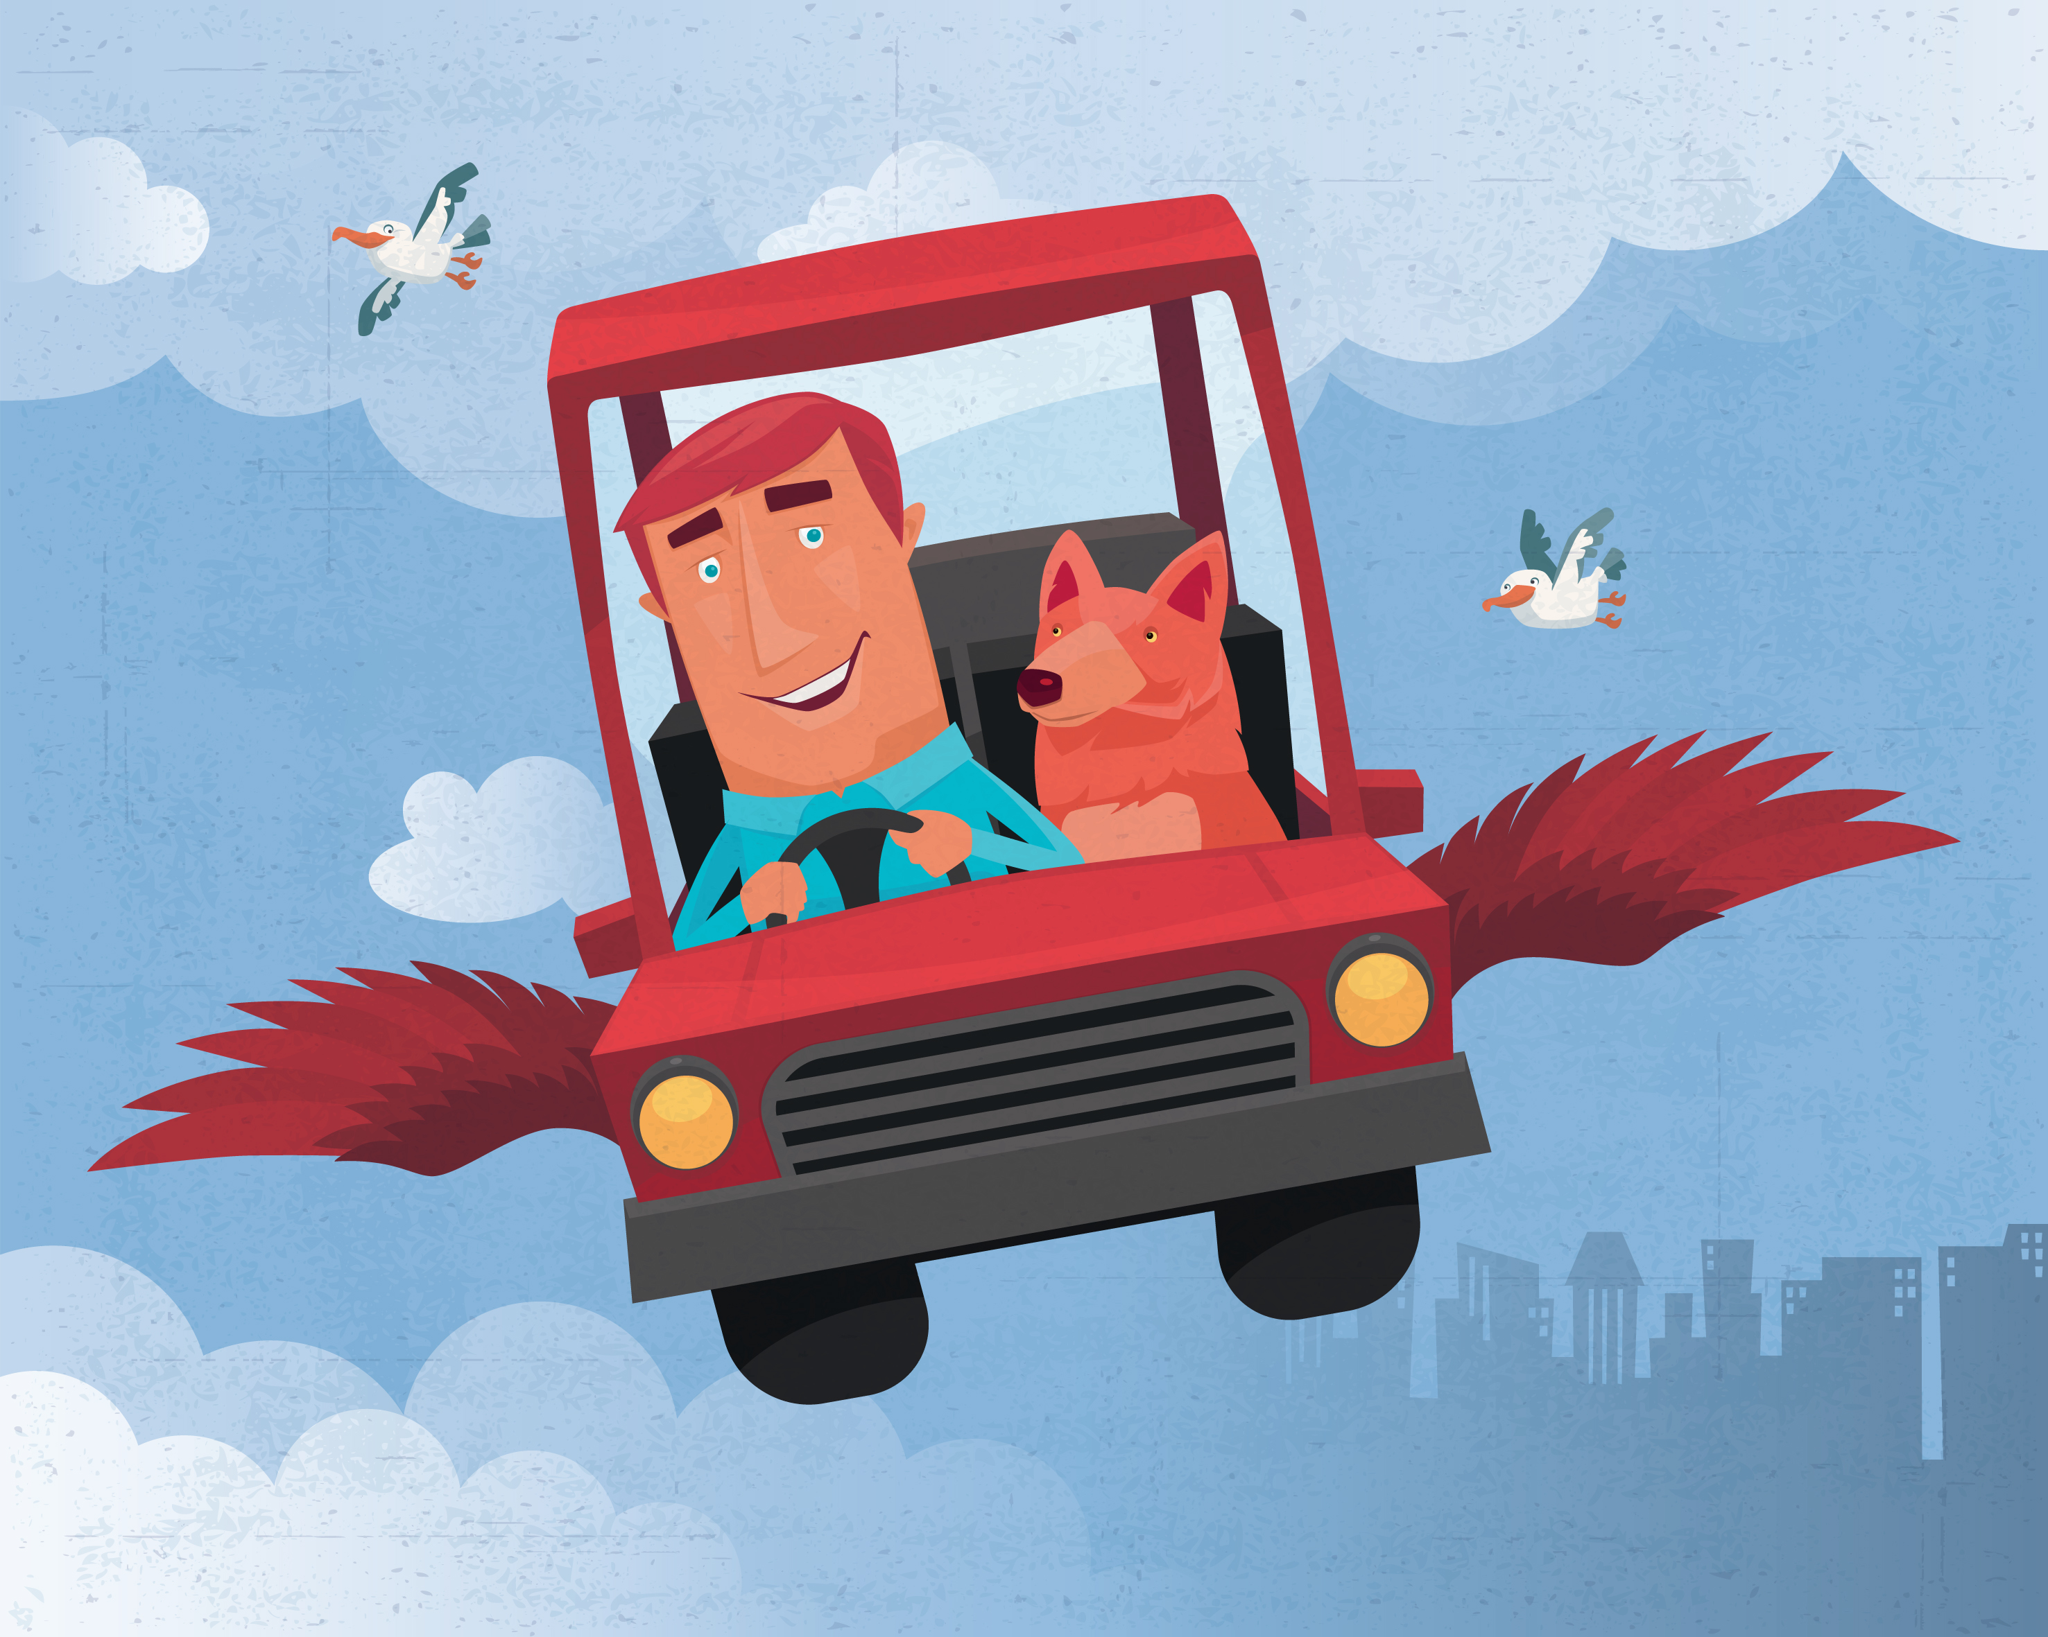
Maintenant, imaginez le monde en 2050
Make some sentences using the future tense.
Example:
On aura des voitures volantes.

